Slide 1
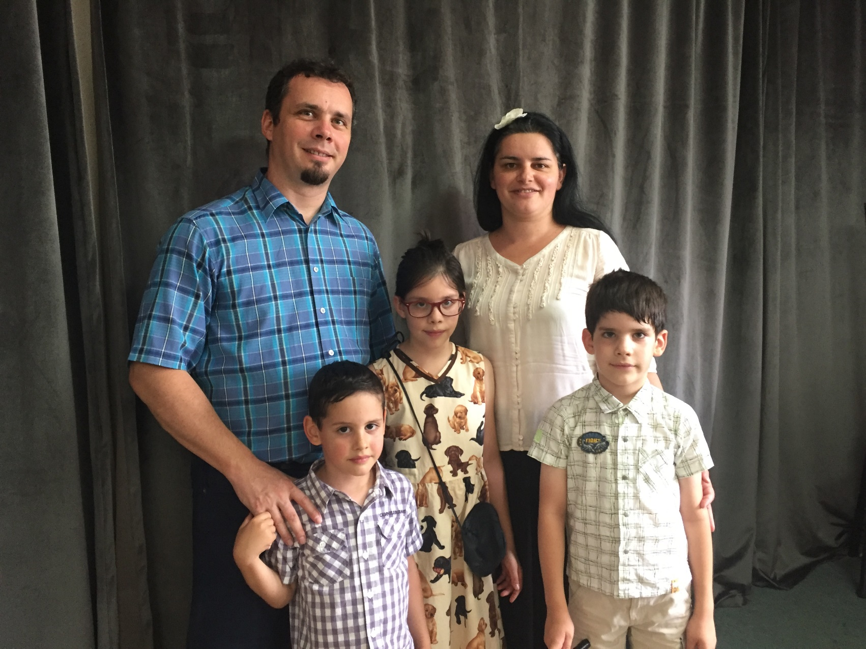
5 septembrie
Uțu & Betty
Împreună cu copiii: Rebeca, Iosua & Caleb
Slujesc într-o țară din Asia de Est
Trimiși de Biserica Emanuel din Sibiu
Începând din 2015
Se implică în:
Educație creștină
Ucenicizare
Mobilizarea credincioșilor locali la evanghelizare și misiune

Slide 2
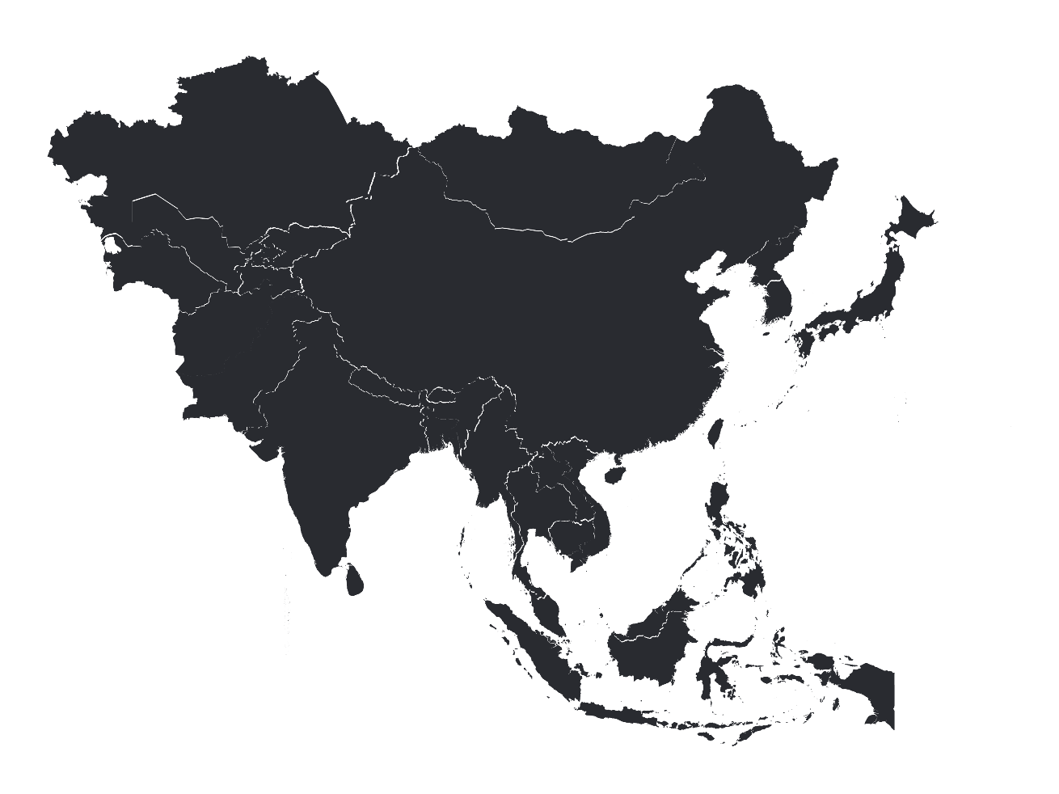
Motive de rugăciune:
Creșterea și maturizarea credincioșilor locali.
Mai mulți bărbați care să se întoarcă la Domnul și să slujească în cadrul bisericilor locale.
Eficiență și călăuzirea Duhului Sfânt în slujire.
Motto: Nu este loc mai bun în care să
fii decât în centrul voii lui Dumnezeu,
excepție făcând situația în care ai ajuns în
prezența Sa.
Asia de Est

Slide 3
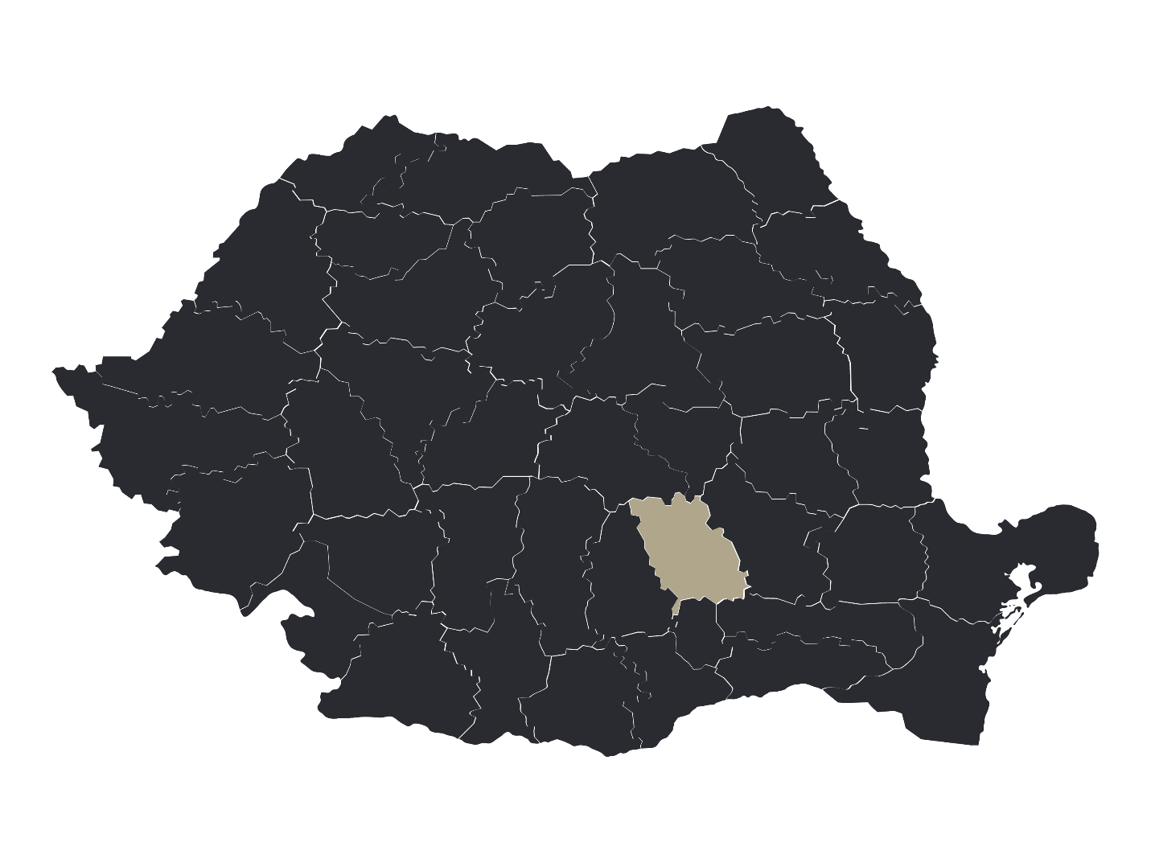
Proiectul România 100%
Județele cel mai puțin evanghelizate din România:
Prahova
Dintre județele din țară, Prahova este codaș ca suprafață, însă este al treilea cel mai mare județ ca populație.
93% dintre locuitori s-au declarat ortodocși, 0,7% penticostali și 0,59% adventiști de ziua a șaptea.
Județul este compus din 2 municipii și 12 orașe, iar în 6 dintre ele nu există biserică penticostală.
Motive de rugăciune:
Plantarea de biserici în orașele: Azuga, Breaza, Comarnic, Mâneciu, Urlați și Bucov.
Identificarea de slujitori gata să facă evanghelizare în orașele amintite.
Obținerea resurselor necesare pentru a susține lucrarea de plantare de biserici.

